Slide 1
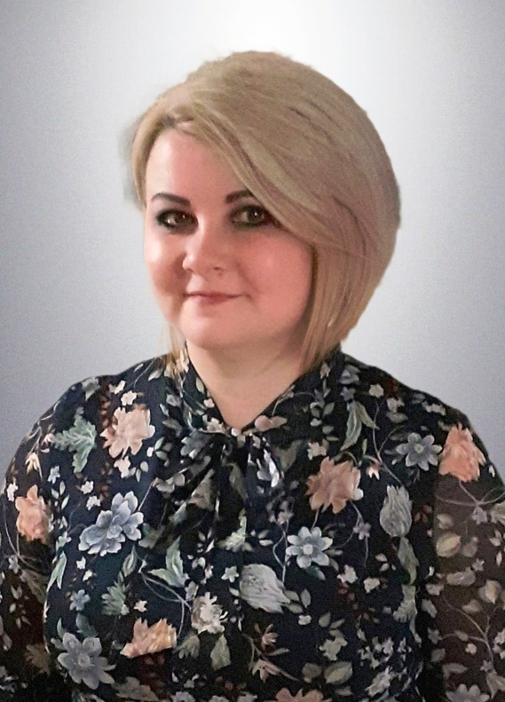
МИНИСТЕРСТВО ОБРАЗОВАНИЯ РМ Портфолио
Шукшиной Марины николаевны
воспитателя мадоу
«центр развития ребенка – детский сад № 46»
Дата рождения: 17.04.1979г.
Профессиональное образование: Высшее,
ФГБОУ ВПО «Мордовский государственный педагогический институт имени М.Е. Евсевьева», 2001г.
Квалификация по диплому: «Педагог дошкольного образования, педагог - психолог»
Специальность: «Педагогика и методика дошкольного образования» с дополнительной специальностью «Психология»
Диплом ДВС № 0412740 от 30.06.2001г.
Стаж педагогической работы: 11 лет.
Общий трудовой стаж : 19 лет.
НАЛИЧИЕ КВАЛИФИКАЦИОННОЙ КАТЕГОРИИ: -
ДАТА ПОСЛЕДНЕЙ АТТЕСТАЦИИ:

Slide 2
ПРЕДСТАВЛЕНИЕ СОБСТВЕННОГО ПЕДАГОГИЧЕСКОГО ОПЫТА
«Сенсорное развитие детей старшего дошкольного возраста»

Slide 3
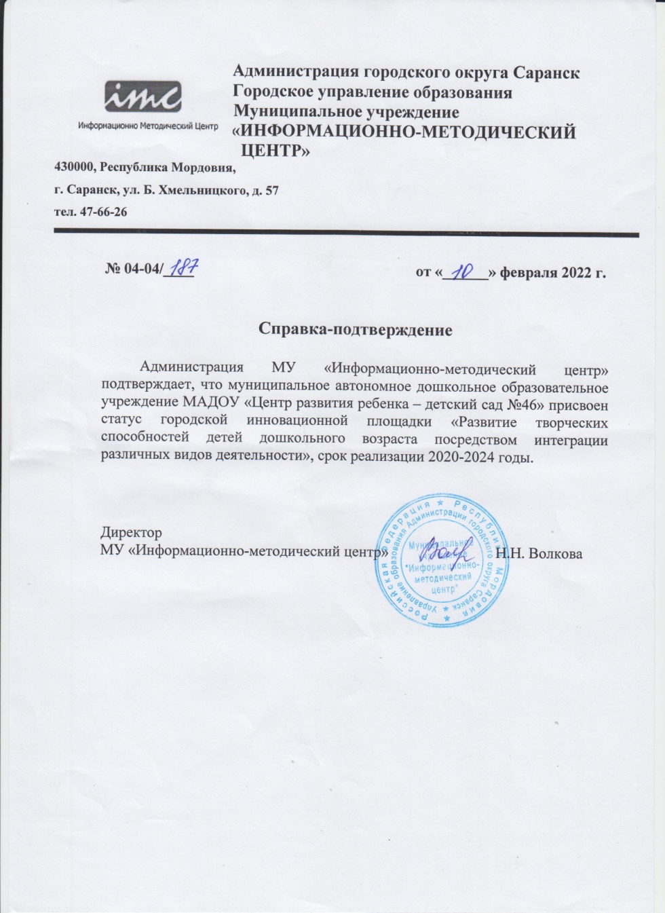
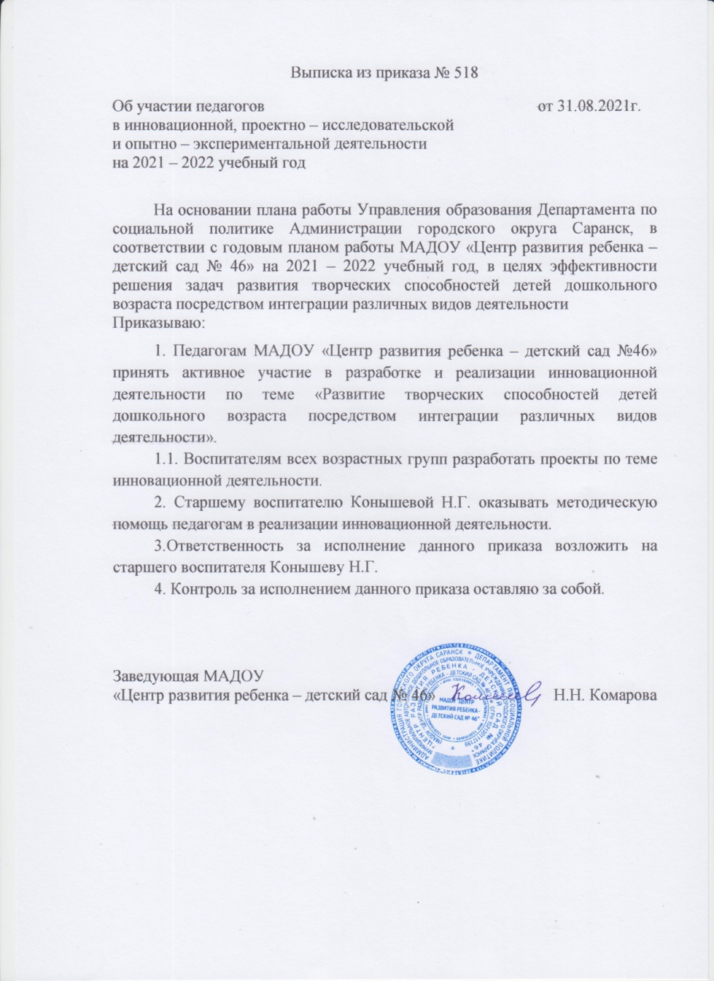
УЧАСТИЕ В ИННОВАЦИОННОЙ (ЭКСПЕРИМЕНТАЛЬНОЙ) ДЕЯТЕЛЬНОСТИ

Slide 4
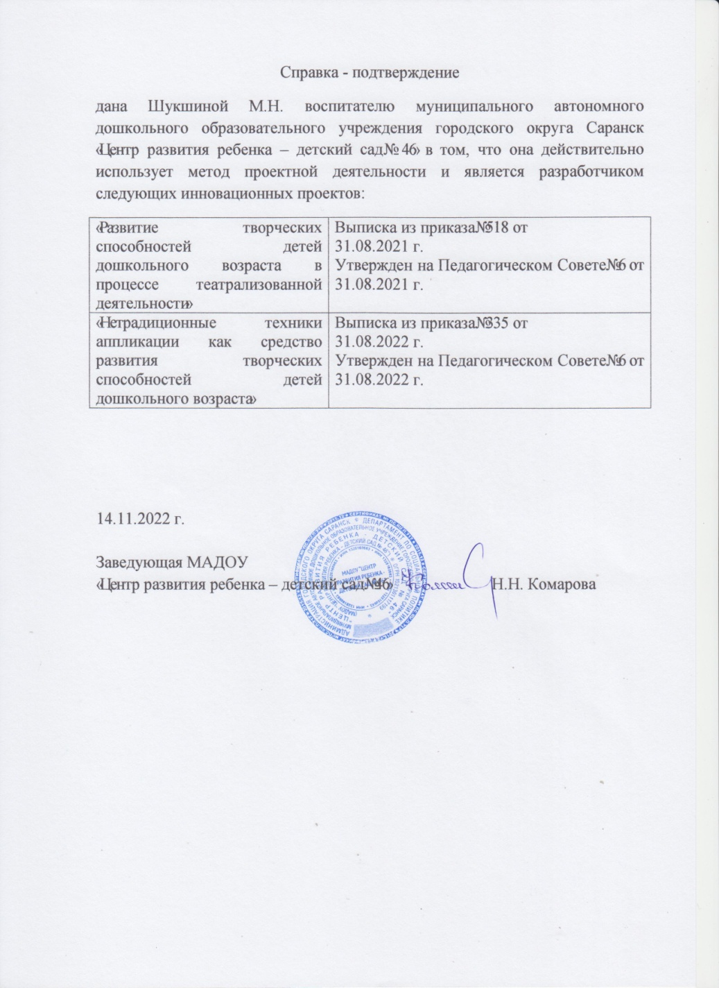
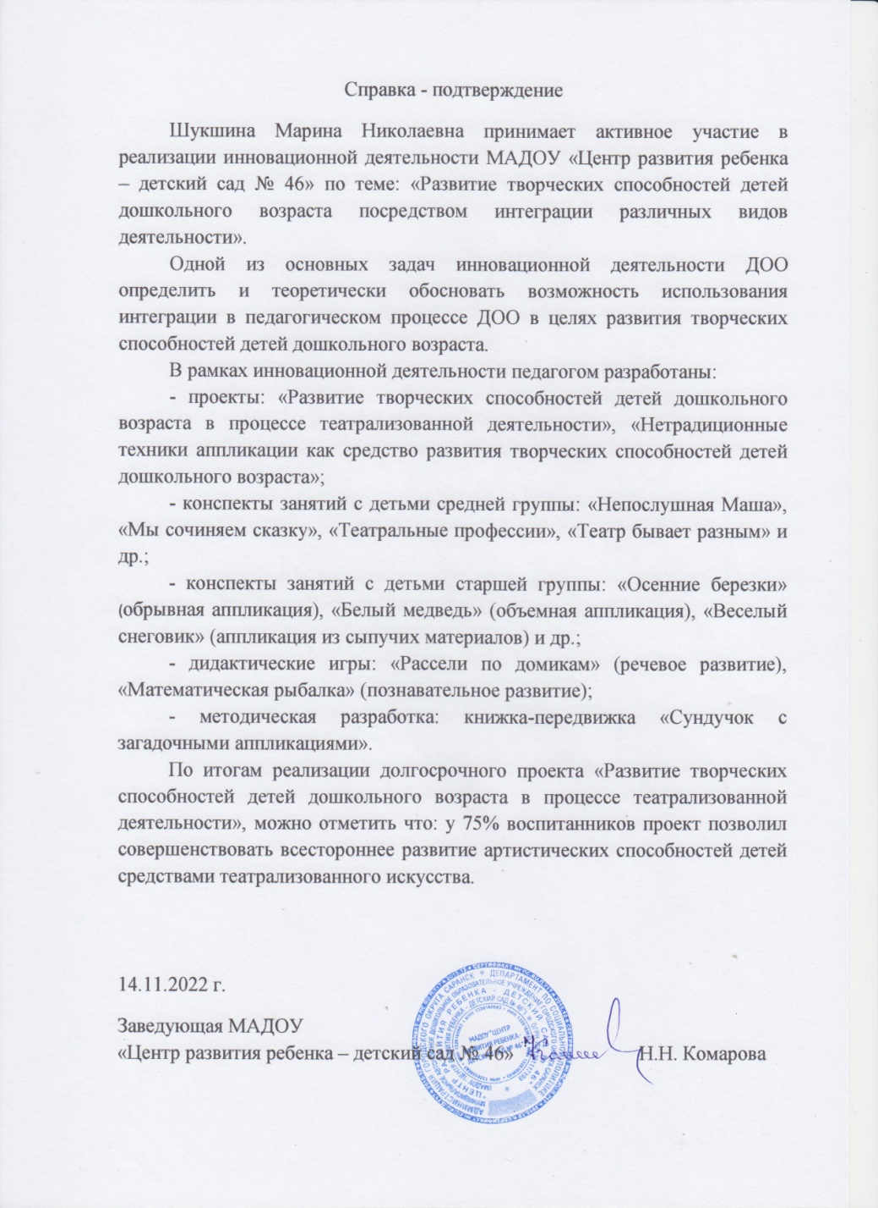
https://ds46sar.schoolrm.ru/sveden/employees/11164/185920/

Slide 5
Наличие публикаций
Муниципальный уровень
Официальный сайт МАДОУ «Центр развития ребенка – детский сад № 46» https://ds46sar.schoolrm.ru/sveden/employees/11164/185920/
Республиканский уровень
ГБУ ДПО РМ «ЦНППМ «Педагог 13.ру» сборник «Лучшие практики Республики Мордовия»
Интернет https://nsportal.ru/shukshina-marina-nikolaevna

Slide 7
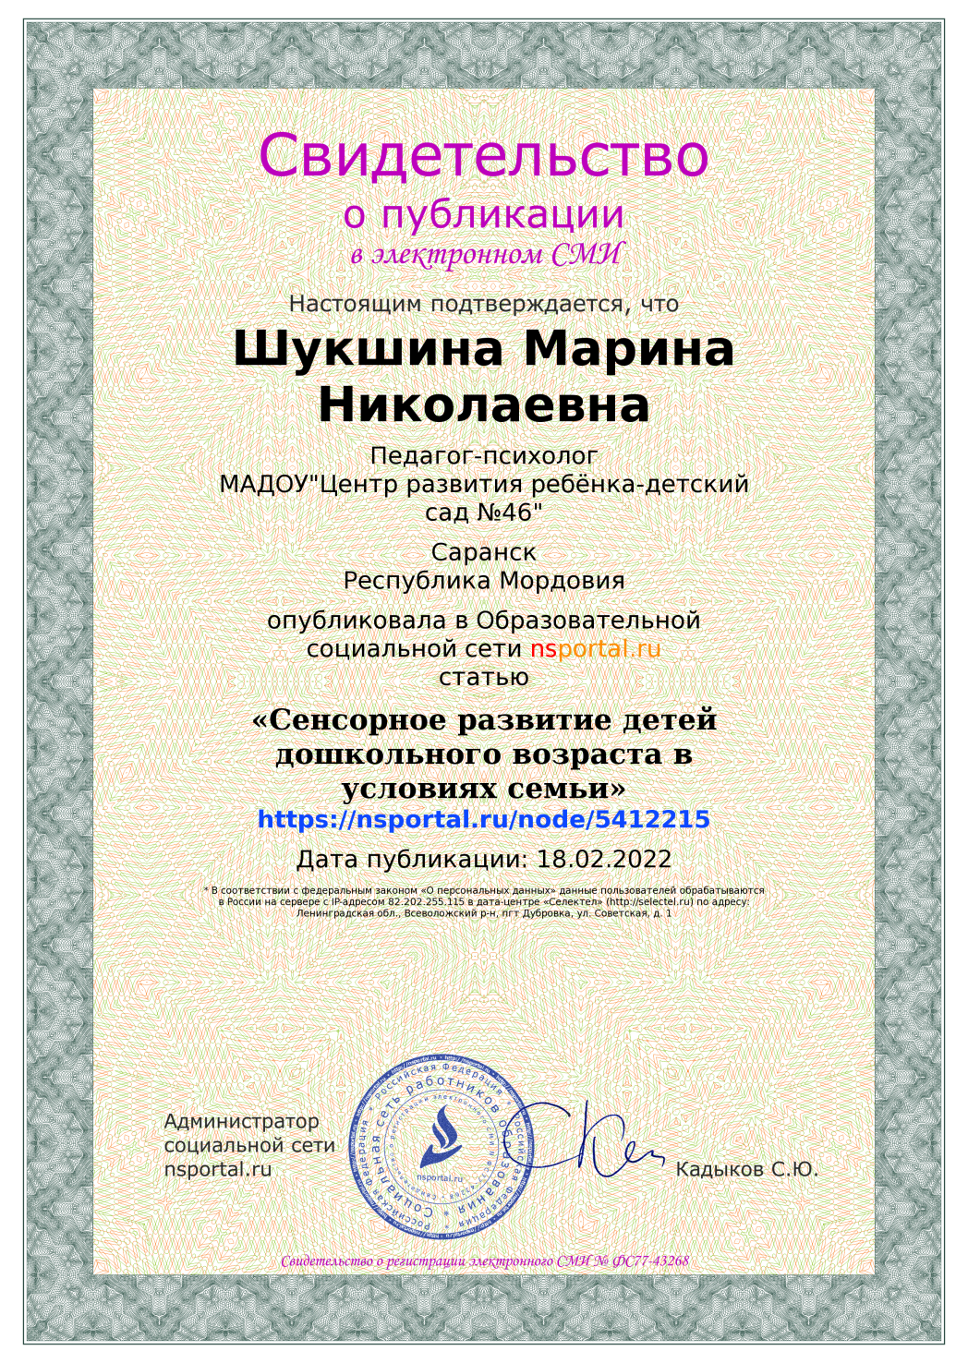

Slide 8
Результаты участия воспитанников в :
конкурсах;
выставках;
турнирах;
соревнованиях;
акциях;
фестивалях.
Интернет – 2
Муниципальный уровень – 1
Республиканский уровень – 3

Slide 11
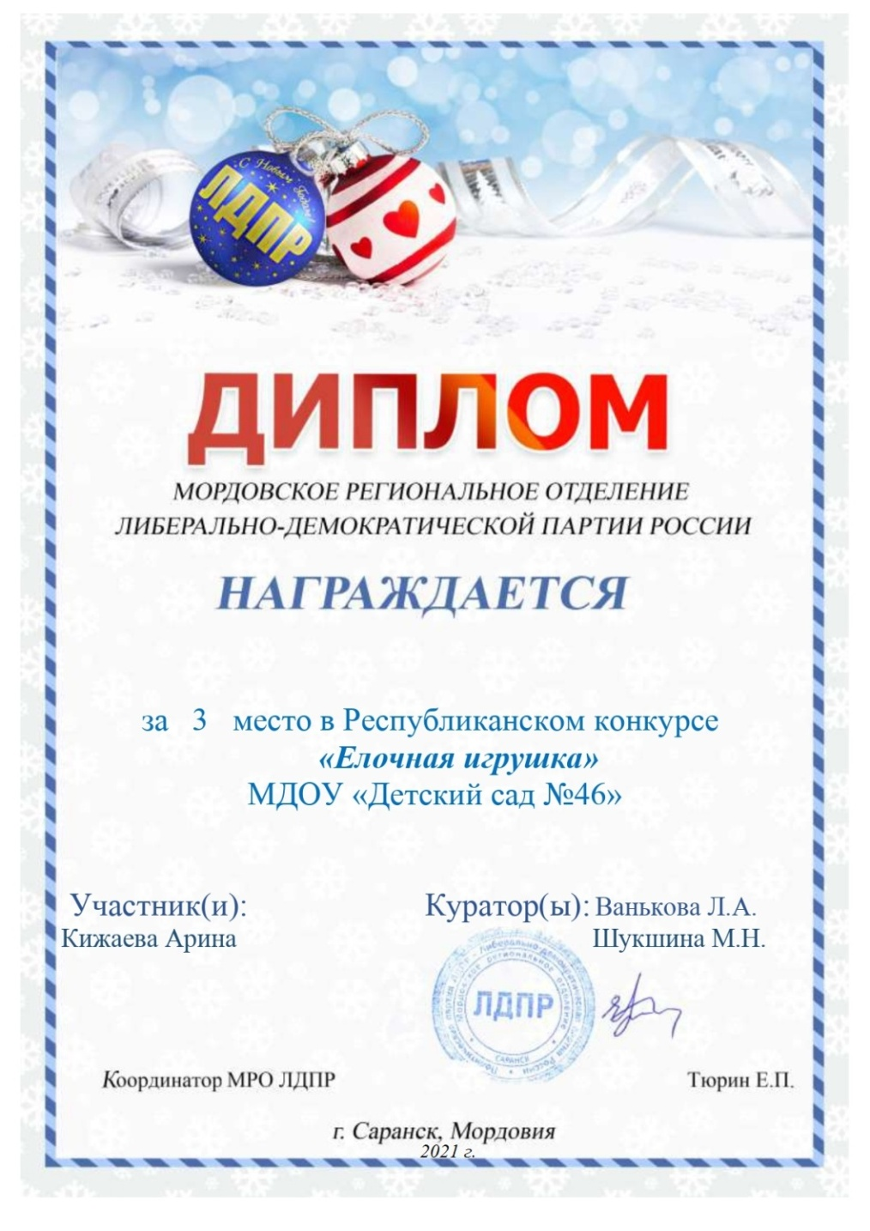
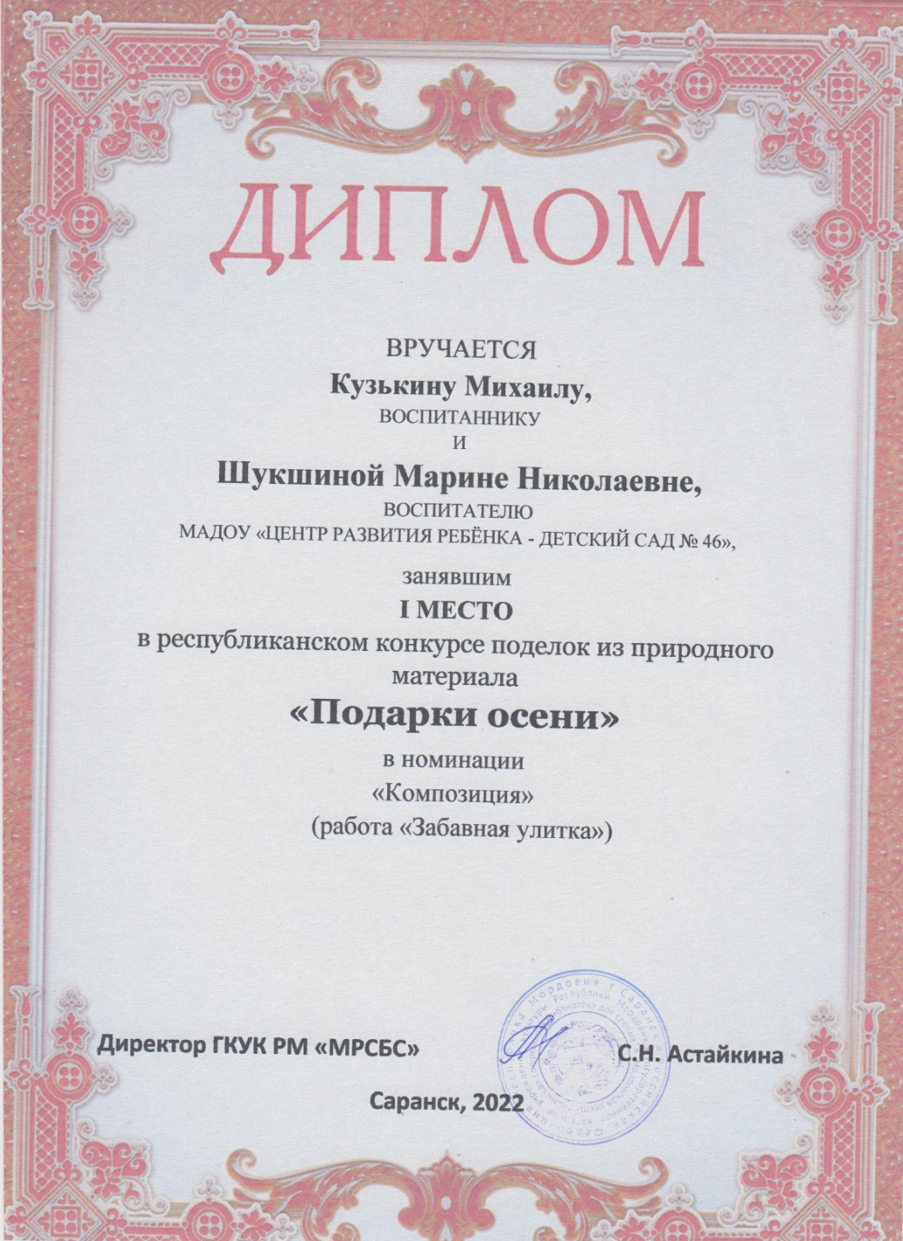

Slide 13
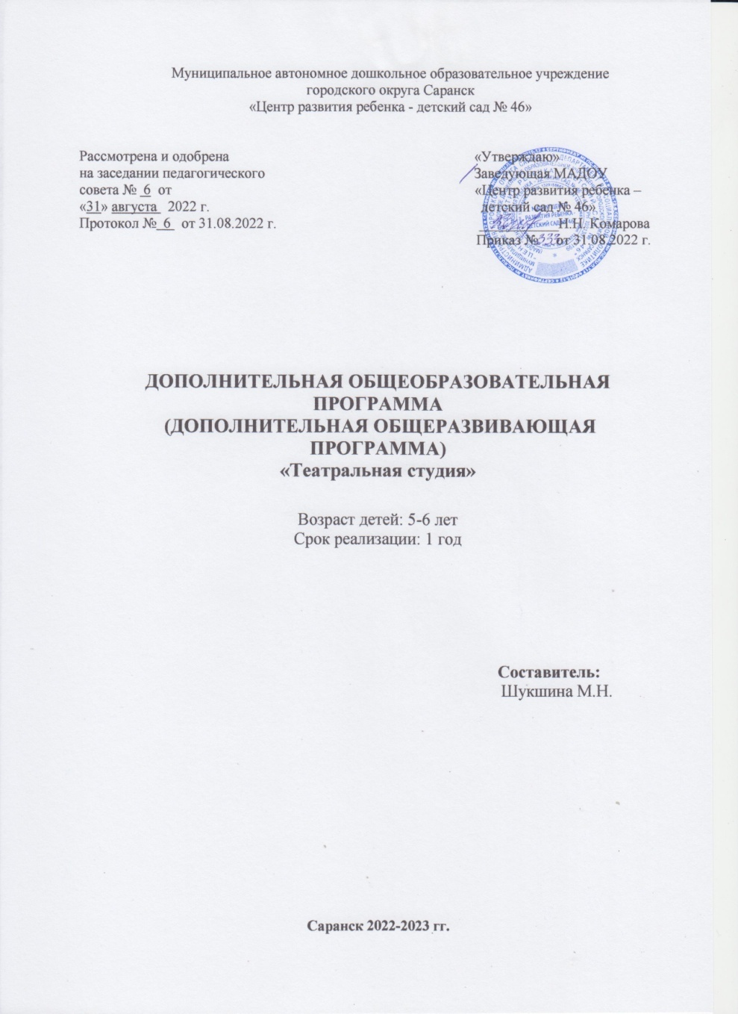
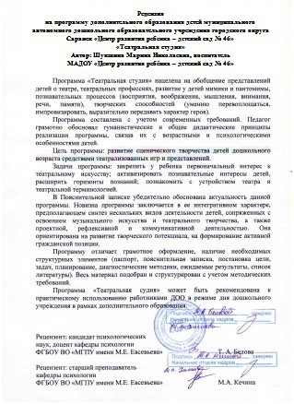
Наличие авторских программ, методических пособий

Slide 14
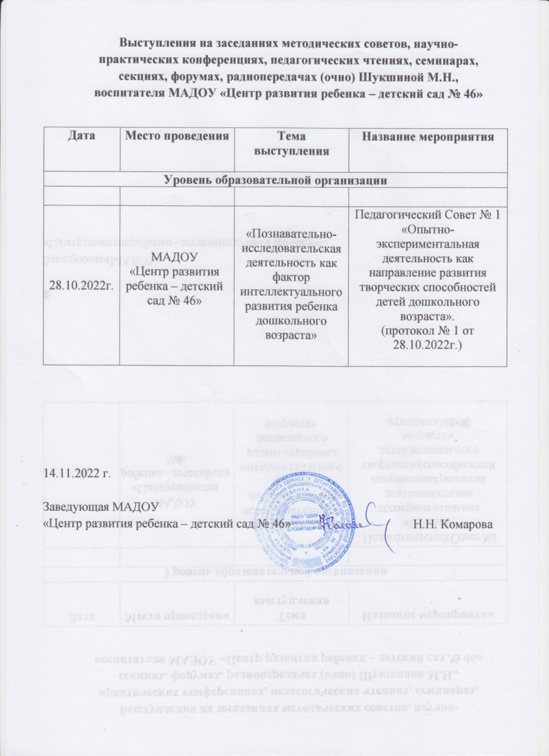
Выступления на заседаниях методических советов, научно-практических конференциях, педагогических чтениях, семинарах, форумах, радиопередачах (очно).

Slide 15
республиканский уровень
Дата | Место проведения | Тема выступления | Название мероприятия
25-26 апреля 2022г. | Мордовский государственный педагогический университет имени М.Е. Евсевьева | «Сенсорное развитие детей дошкольного возраста» | Международная научно-практическая конференция «58-е Евсевьевские чтения».

Slide 16
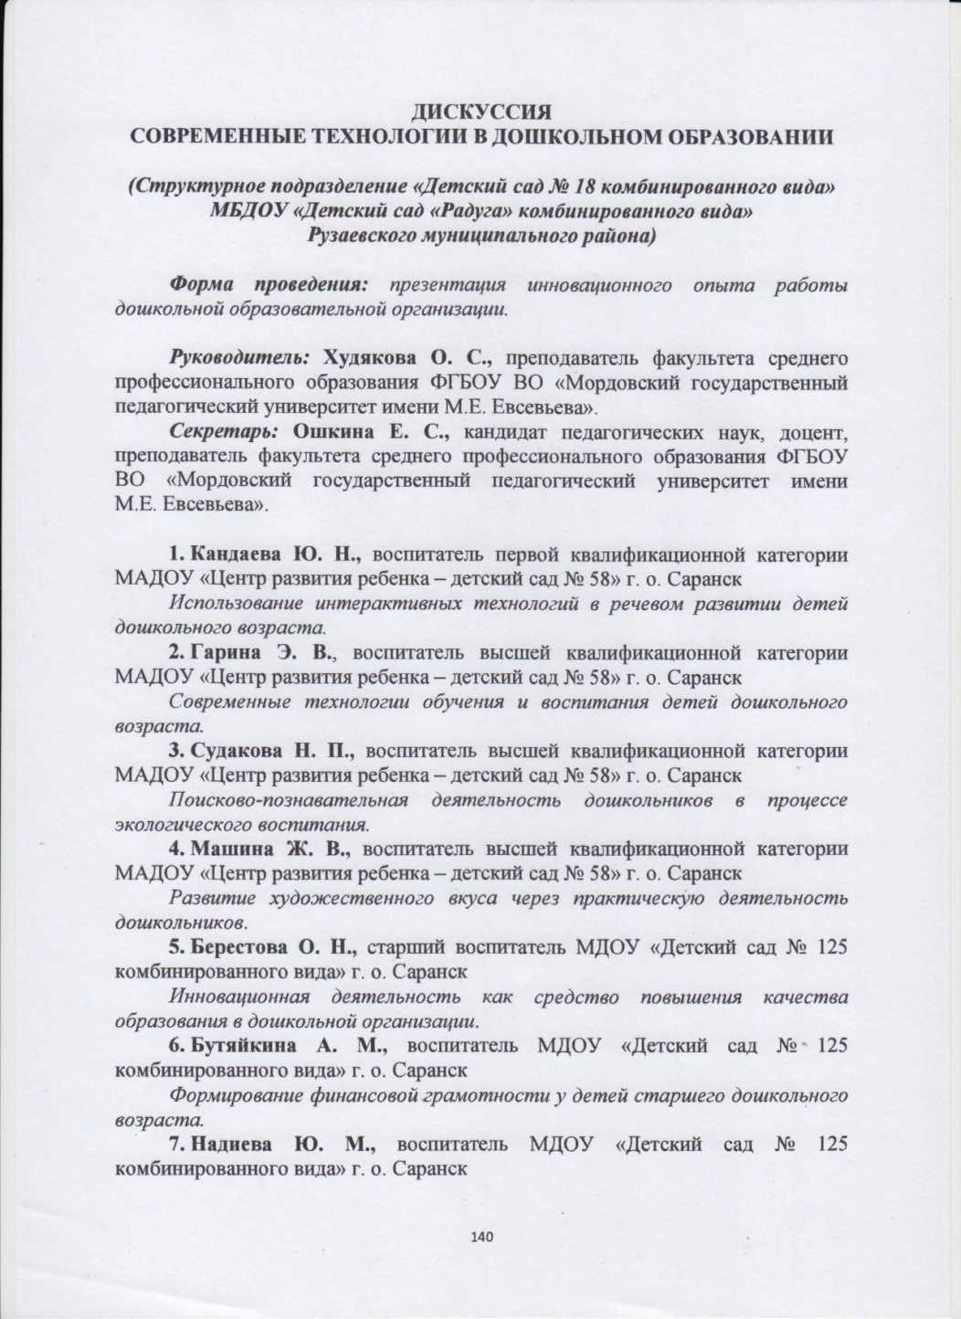

Slide 17
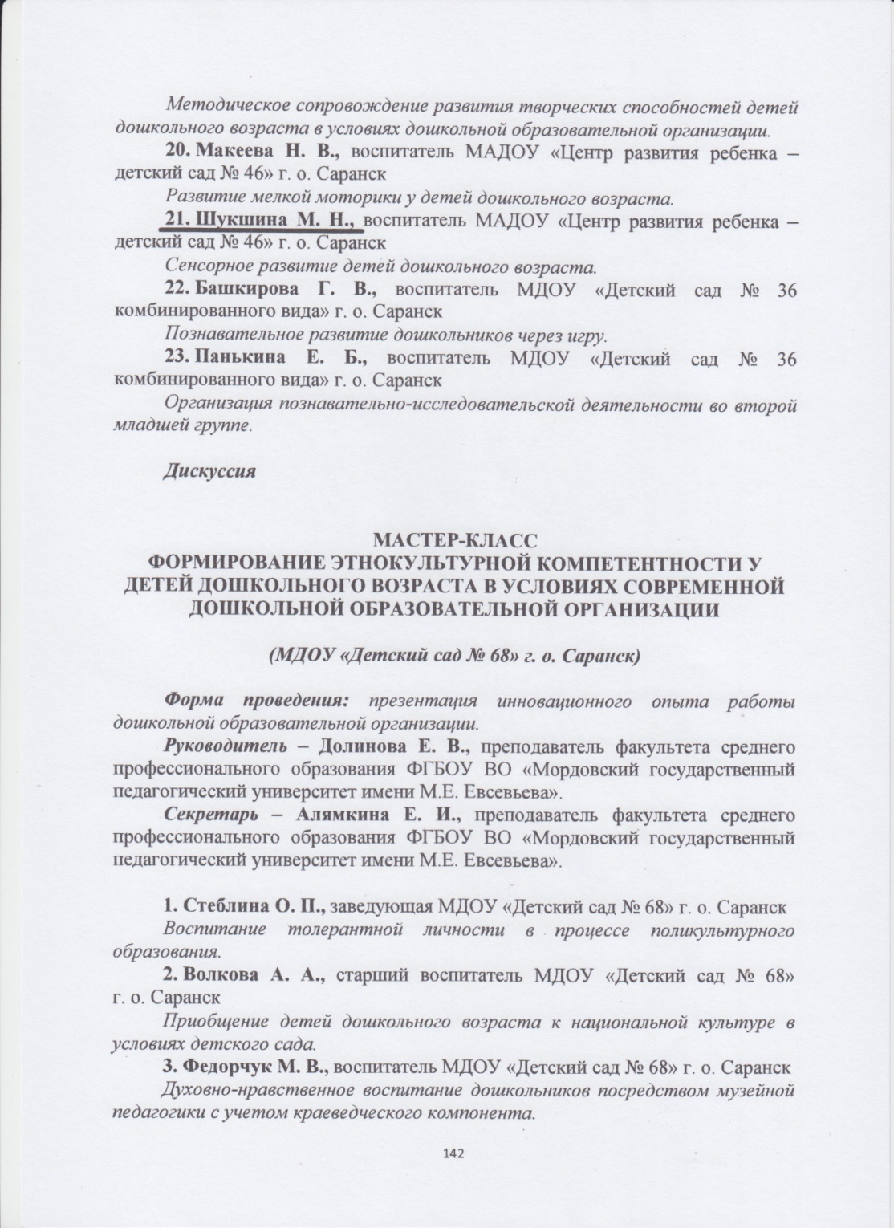

Slide 18
международный уровень
Дата | Место проведения | Тема выступления | Название мероприятия
17 – 18 ноября 2022г. | Мордовский государственный педагогический университет имени М.Е. Евсевьева | «Сенсорное развитие детей дошкольного возраста» | XVI международная научно-практическая конференция Осовские педагогические чтения «Образование в современном мире: новое время – новые решения»

Slide 19
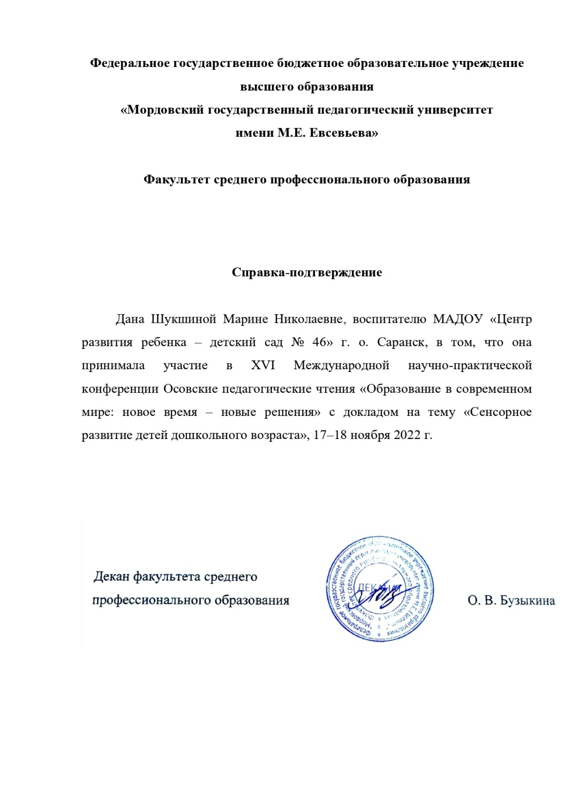

Slide 20
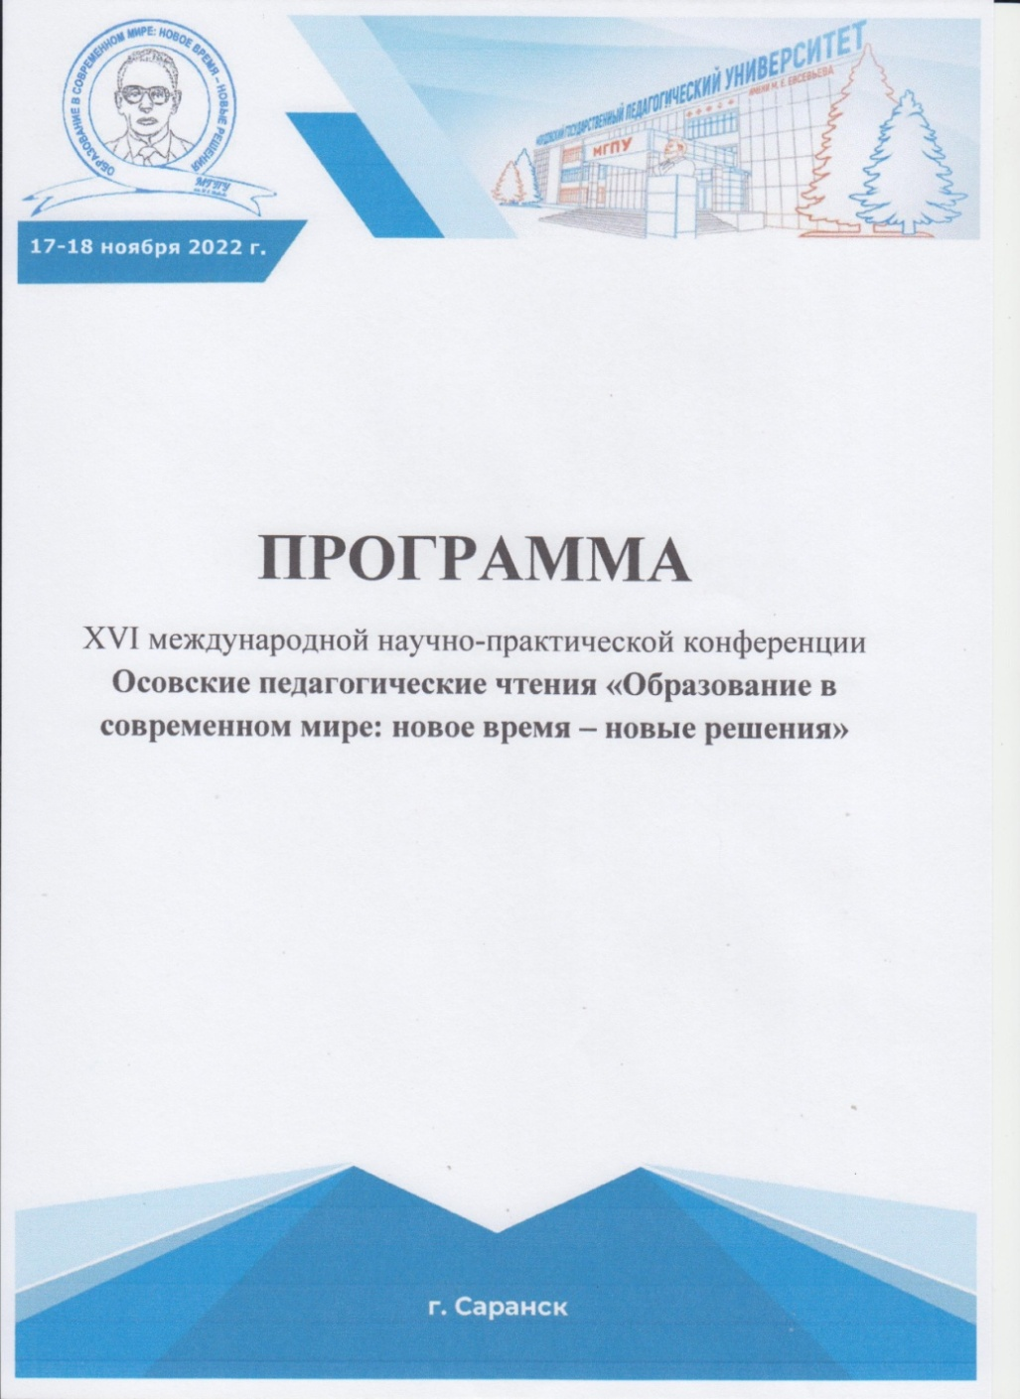
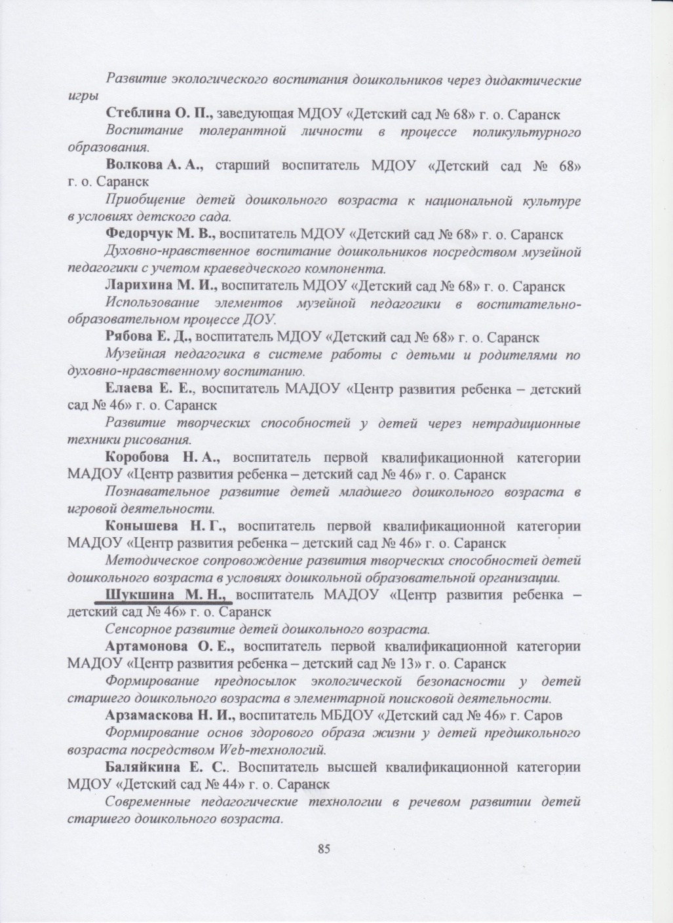

Slide 21
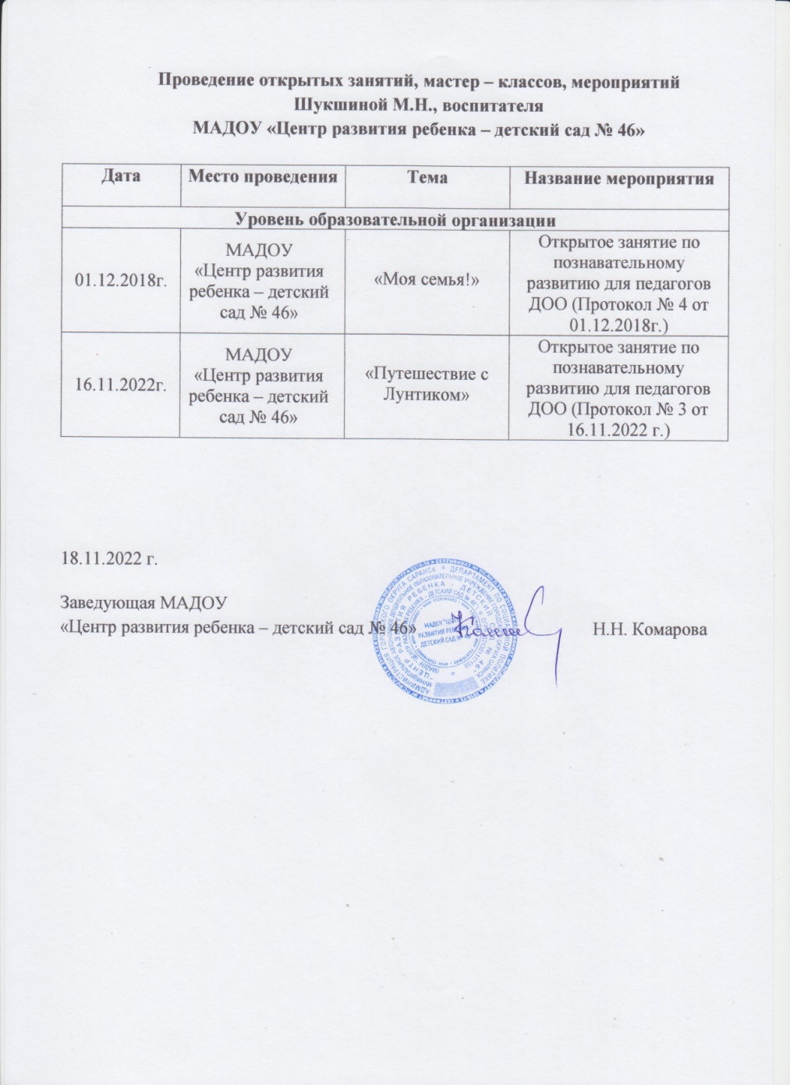
ПРОВЕДЕНИЕ ОТКРЫТЫХ ЗАНЯТИЙ, МАСТЕР-КЛАССОВ, МЕРОПРИЯТИЙ

Slide 22
Республиканский уровень
Дата | Место проведения | Тема | Название мероприятия
21.10.2022г. | ГБУ ДПО РМ «ЦНППМ «Педагог 13. ру» | Мастер-класс «Использование дидактической игры «Математическая рыбалка» при формировании элементарных математических представлений у детей дошкольного возраста» | Круглый стол «Современные технологии реализации ФГОС дошкольного образования»

Slide 23
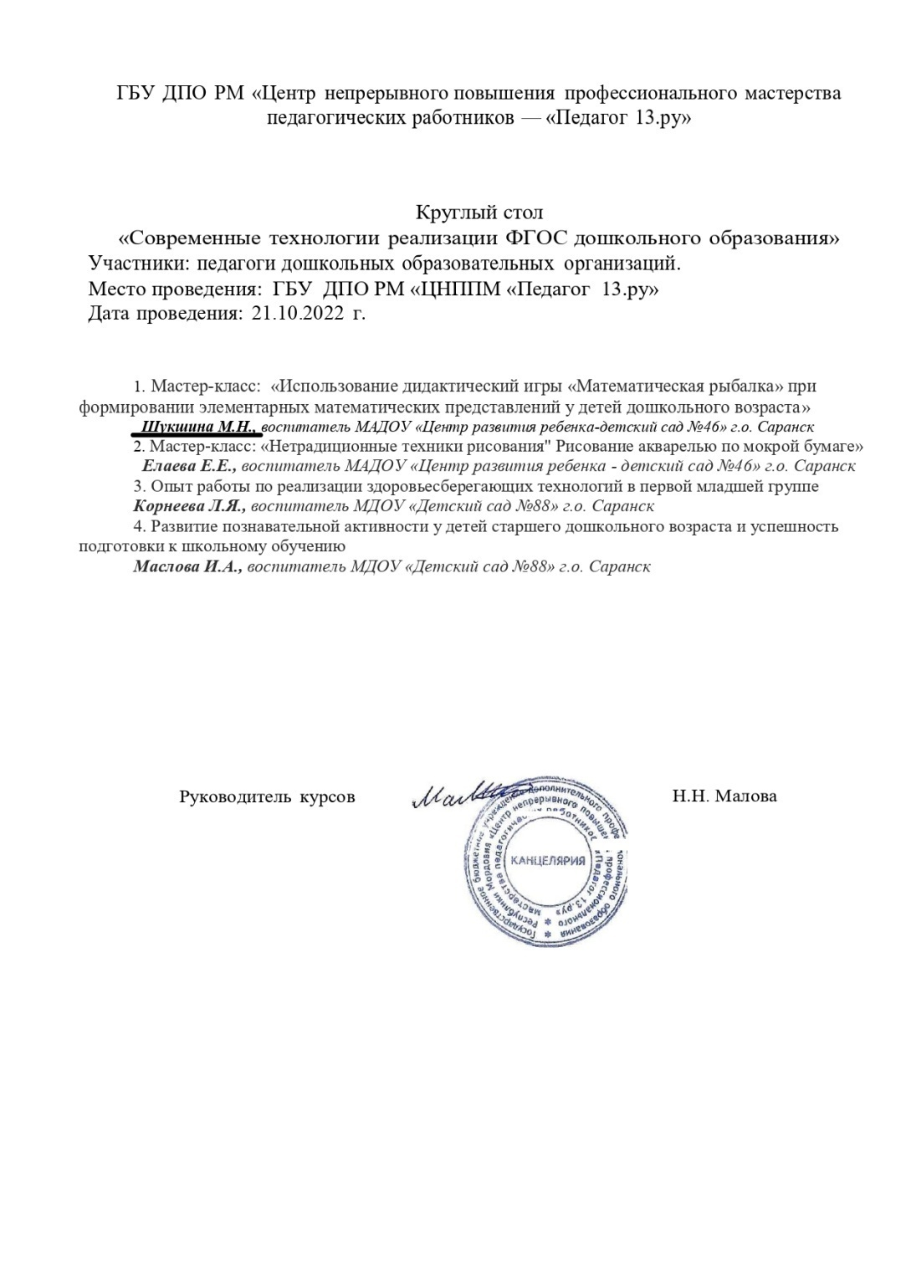

Slide 24
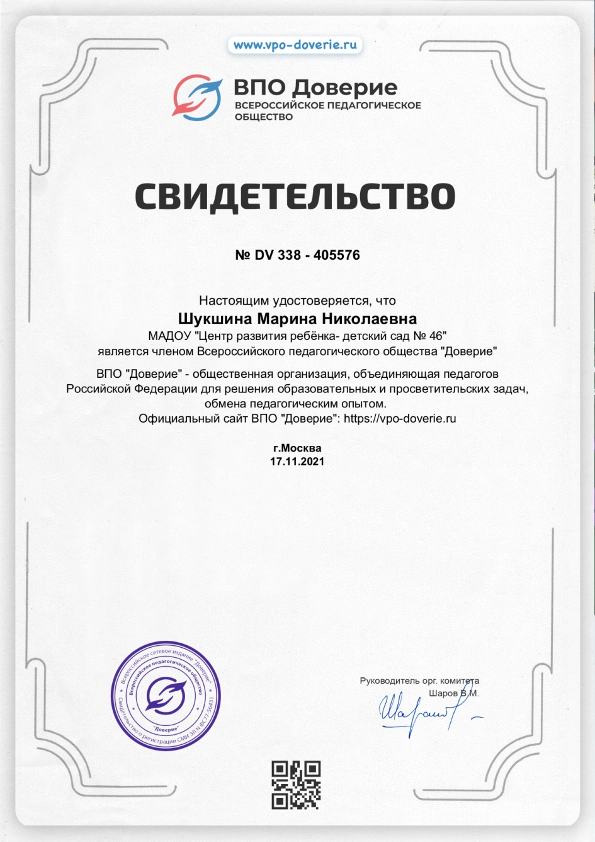
общественно-педагогическая активность педагога:
Участие в комиссиях,
педагогических сообществах, в жюри конкурсов

Slide 25
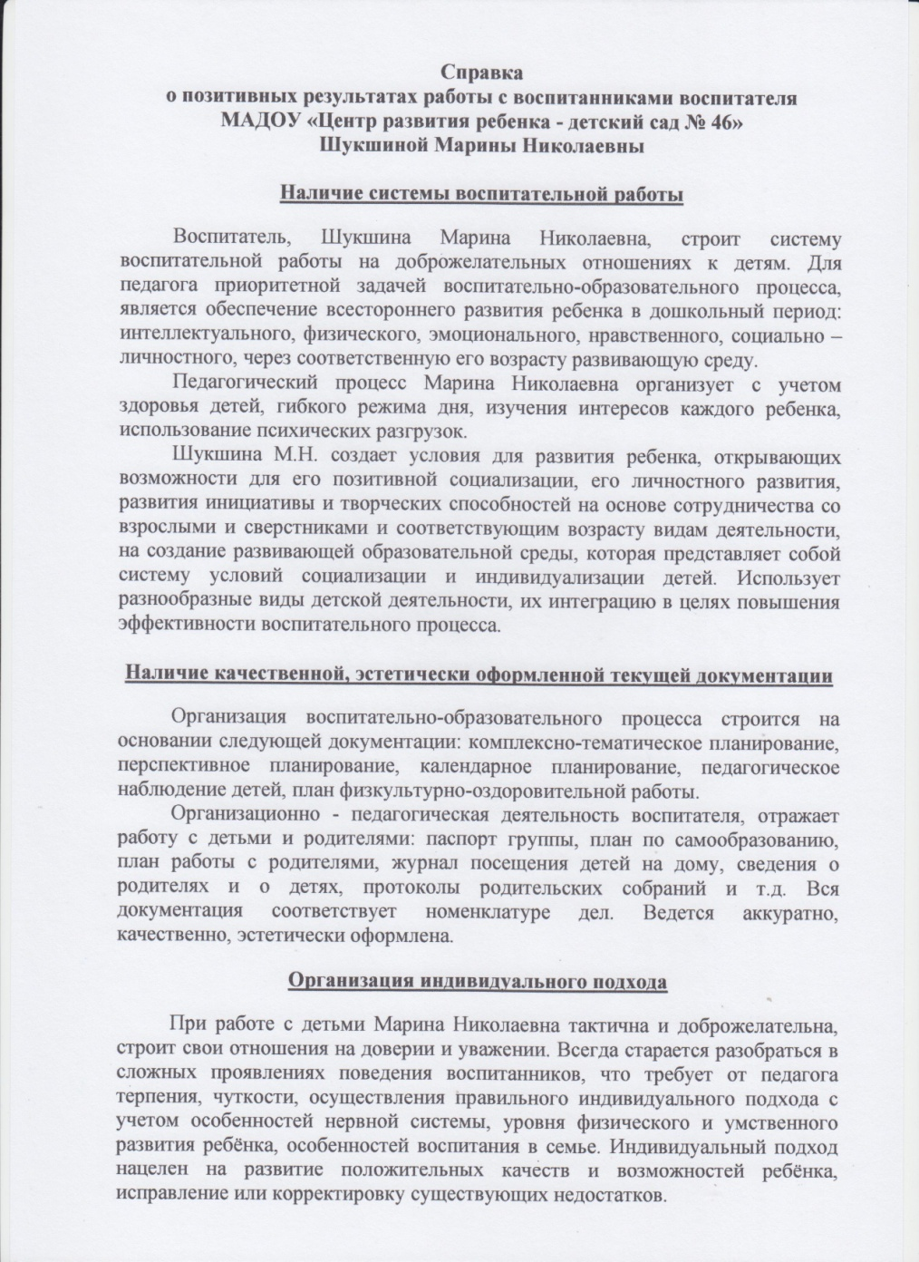
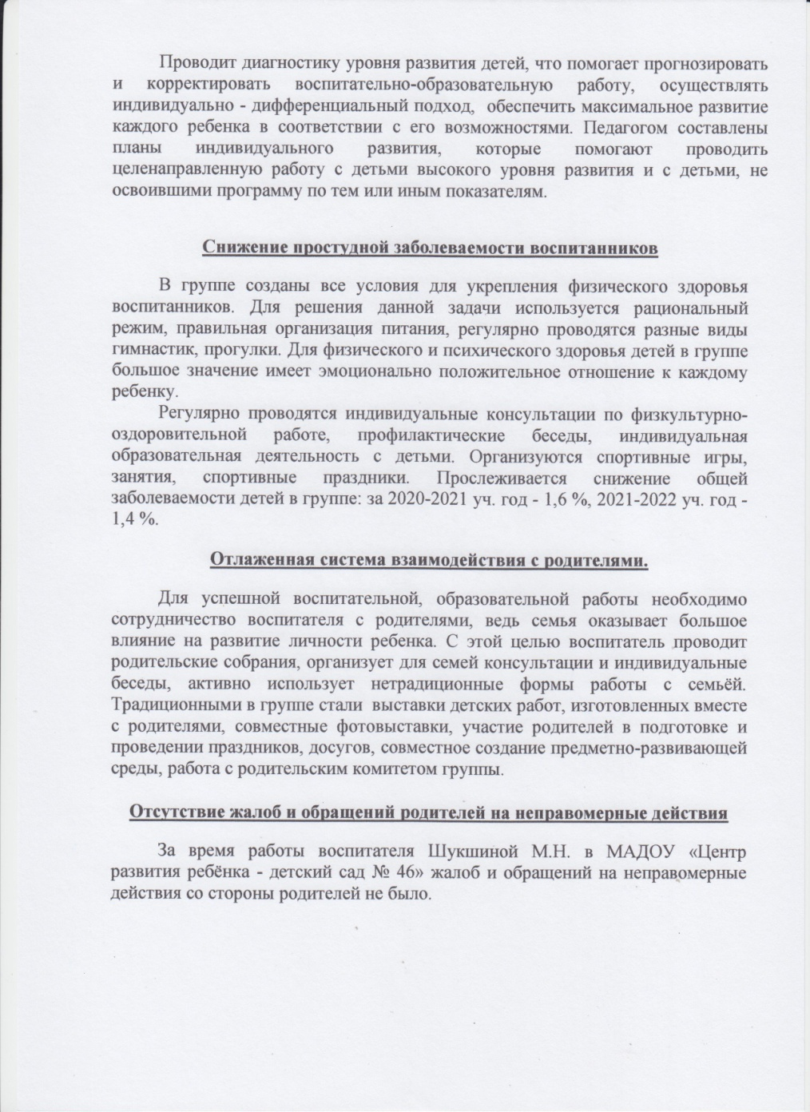
Позитивные результаты работы с воспитанниками

Slide 26
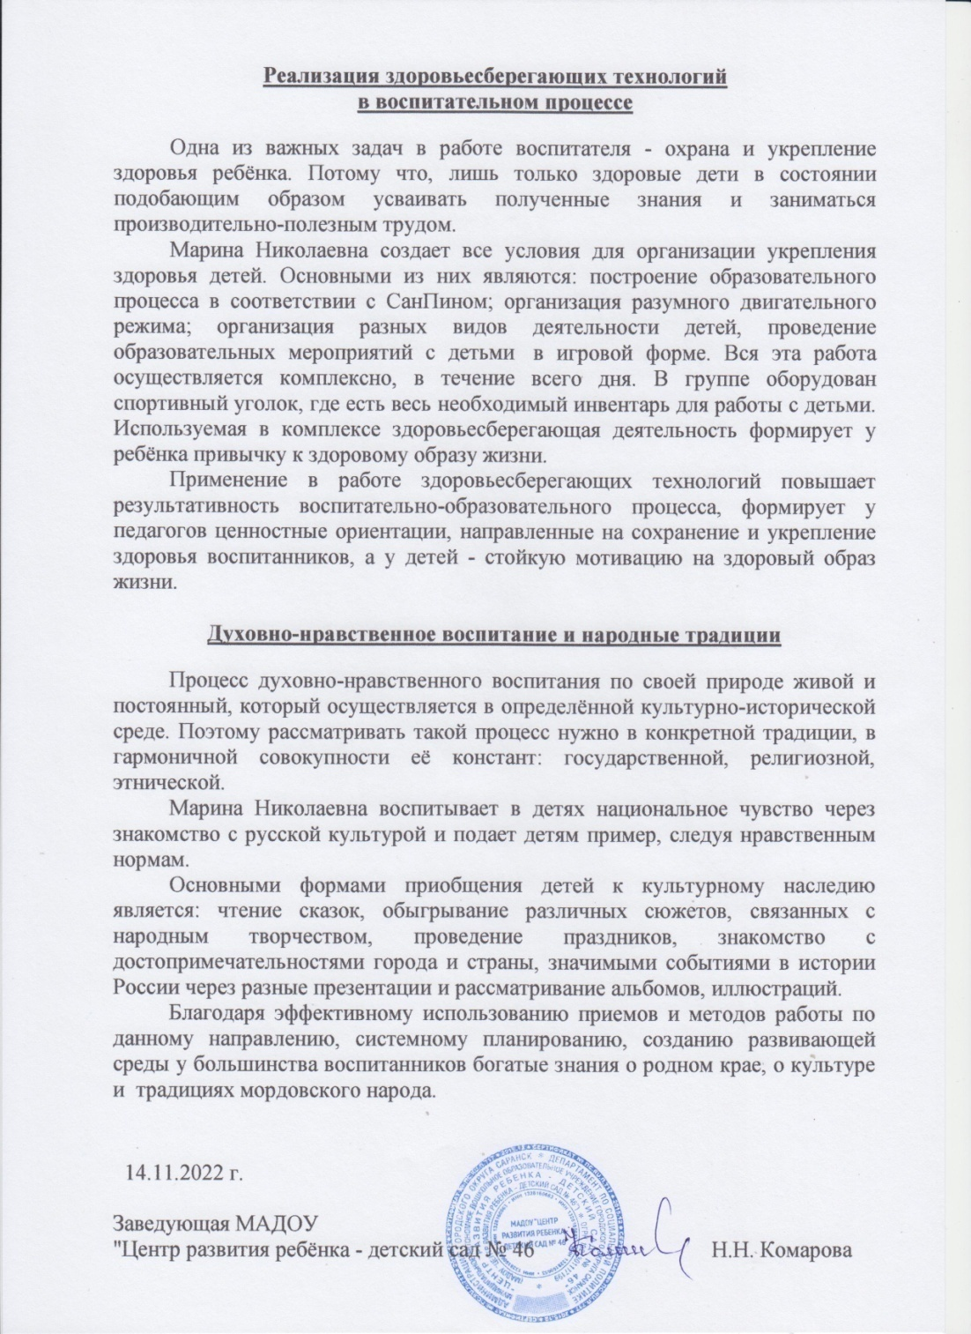

Slide 27
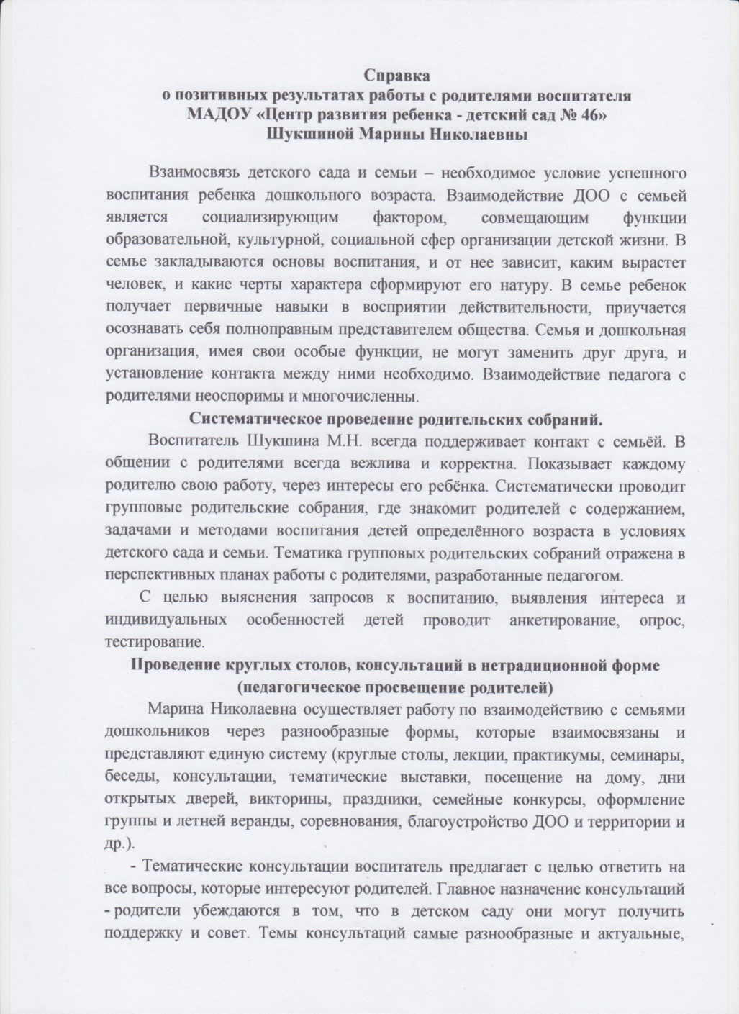
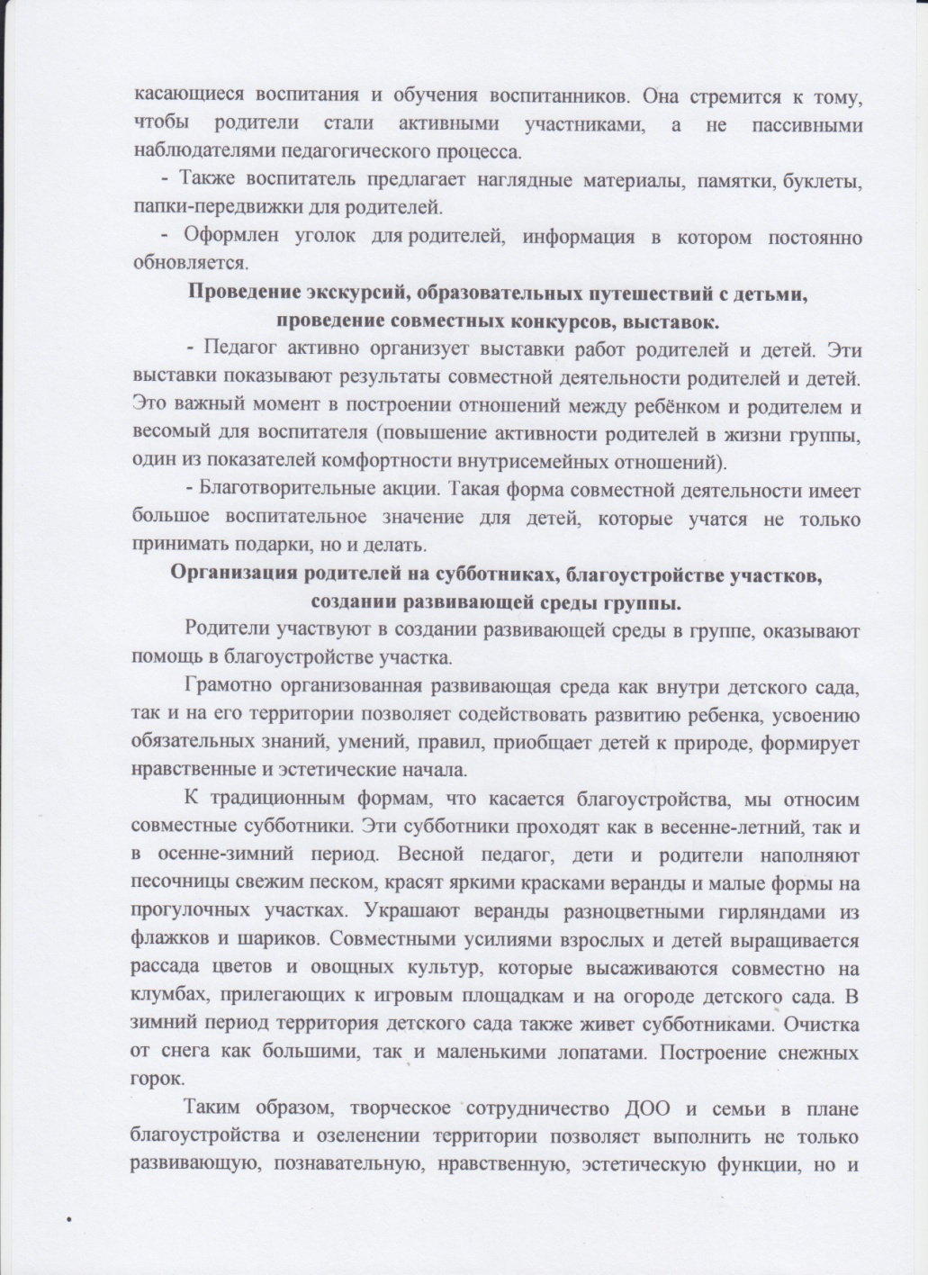
Качество взаимодействия с родителями

Slide 28
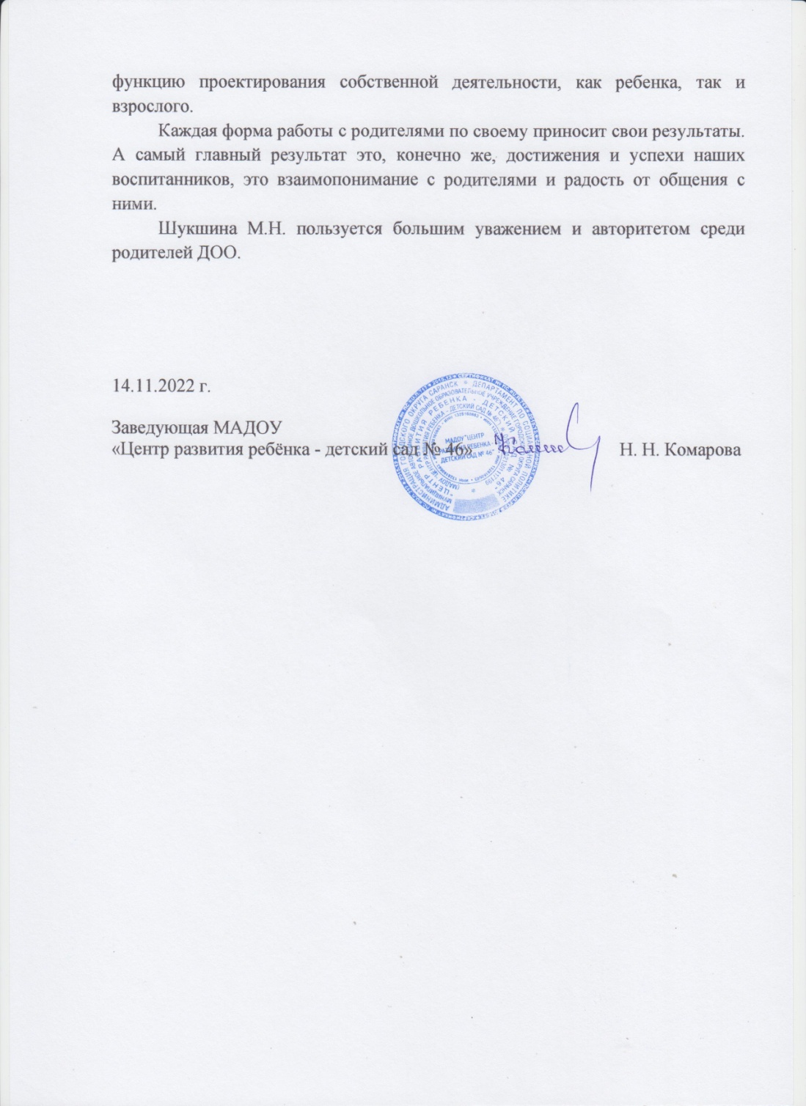

Slide 29
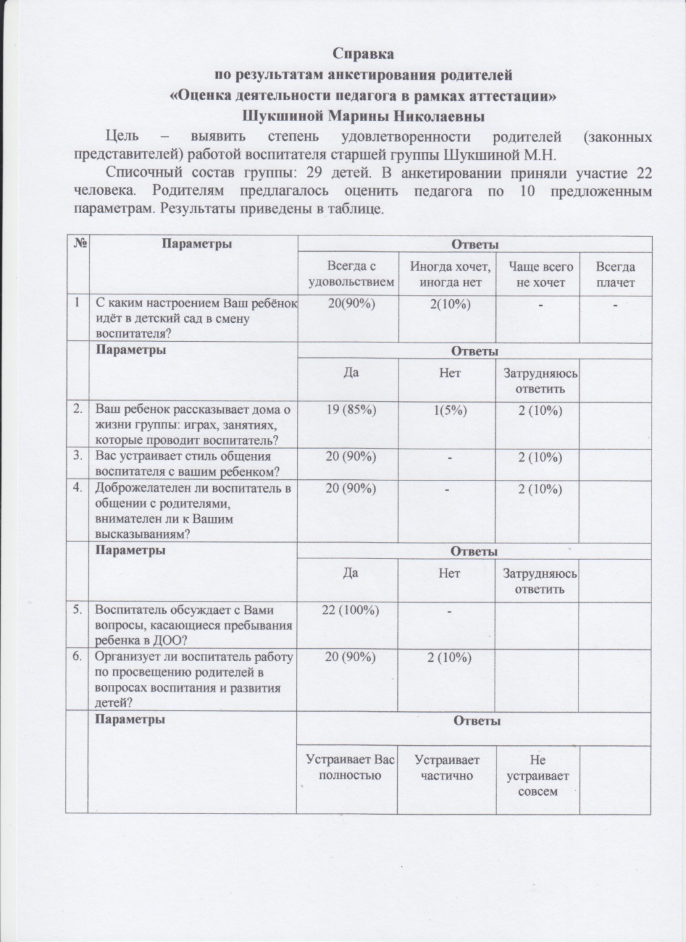
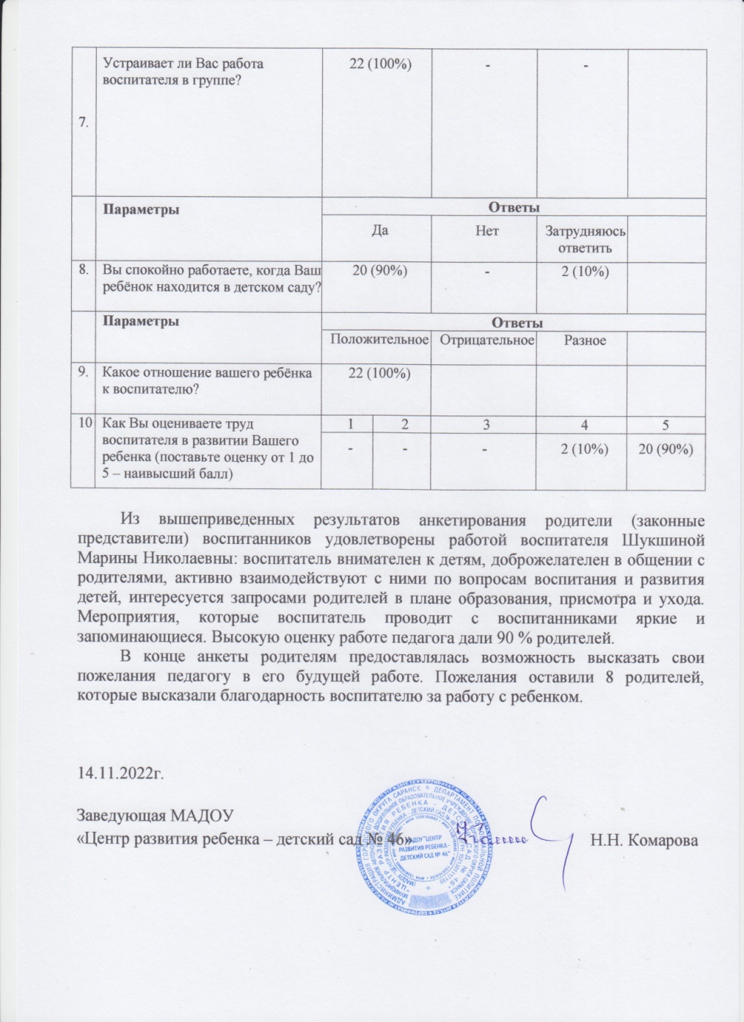

Slide 30
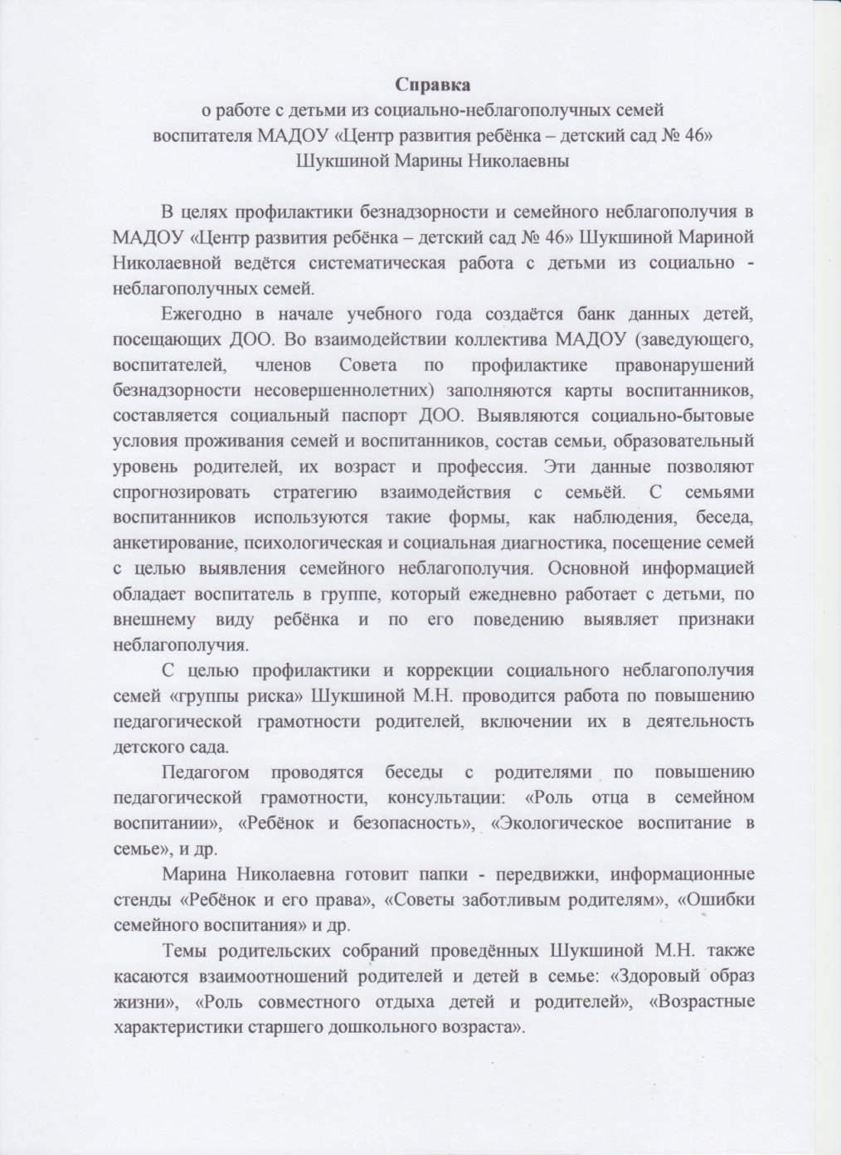
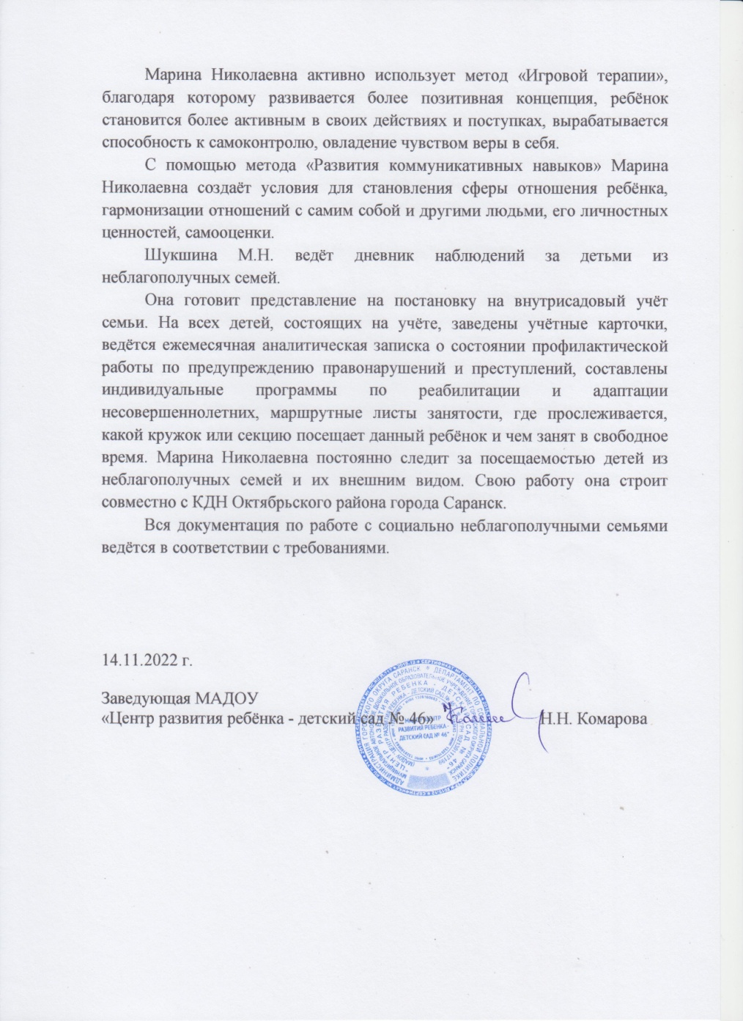
Работа с детьми из социально-неблагополучных семей

Slide 31
Участие педагога в профессиональных конкурсах
Интернет – 1
муниципальный уровень – 1

Slide 33
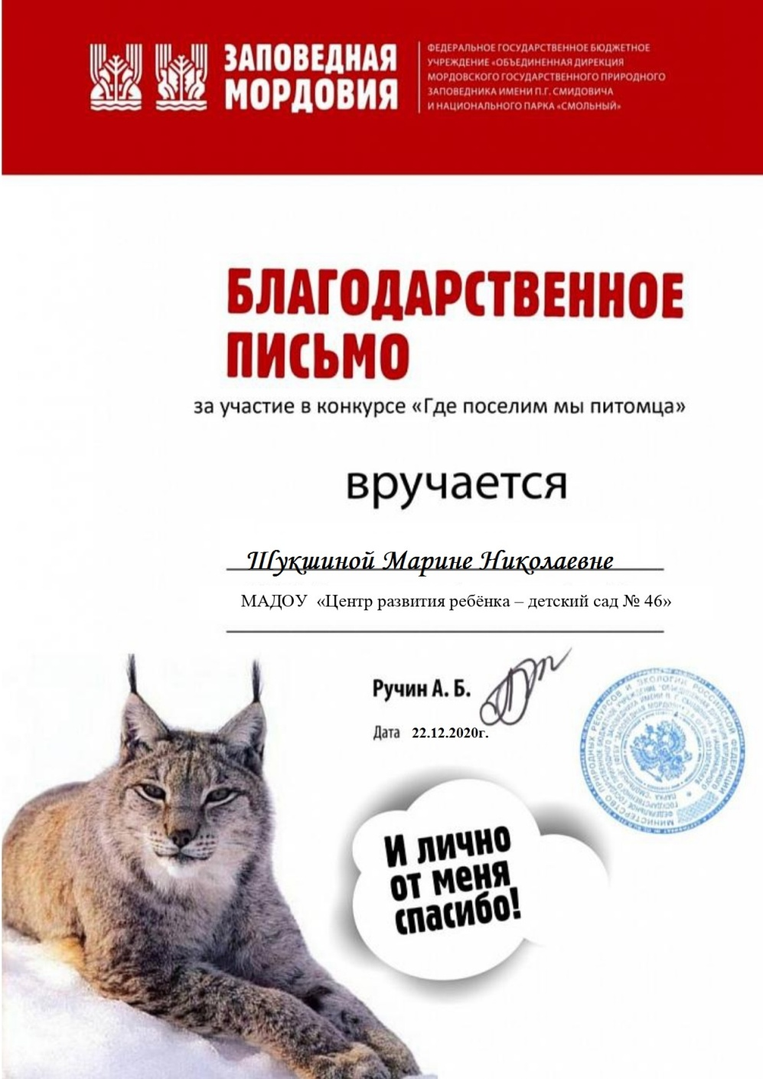
Награды и поощрения

